Slide 1
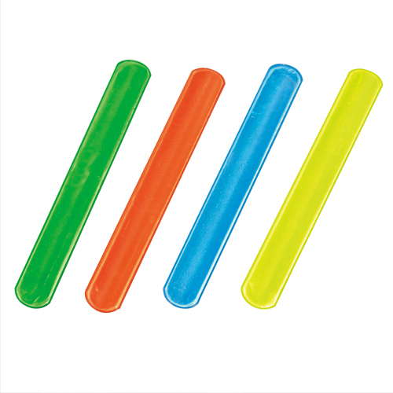
【提案書】
アームリフレクターミニ
特徴
夜間のウォーキング等を安全に行える、腕に巻きつけるシンプルなリフレクターです。カラーバリエーションはオレンジ、イエロー、ブルー、グリーンの4色展開。是非ご活用ください。
納期
納期スペース
仕様
素 材 ： PVC・ステンレススチール
サイズ ： 220×30mm
包 装 ： 台紙付ポリ入 台紙サイズ/30×220mm
お見積
お見積りスペース

